Slide 1
WORKSHOP STORY OF SELF
Gegeven door:Brigit en Eva
Datum: 19-09-2020
gebaseerd op: Organizing: People, Power, Change
Dr. Marshall Ganz, The Leading Change Network, the New Organizing Institute

Slide 2
voor we beginnen...

Slide 3
doelen
Activistenleiders hebben ervaren hoe een verhaal vertellen verbinding kan scheppen
Activistenleiders kennen de elementen van Story of Self en storytelling
Activistenleiders weten waar ze hun story of self kunnen gaan inzetten
Activistenleiders hebben een start gemaakt met hun Story of Self en een voornemen om hiermee verder te gaan met andere AL en hun organizer.

Slide 4
programma
Storytelling in organizing
Emoties in verhalen
Story of self
Werken aan je eigen verhaal
Coachen
Next steps

Slide 5
storytelling in organizing

Slide 6
wanneer zet je dit in?

Slide 7
emoties in verhalen

Slide 8
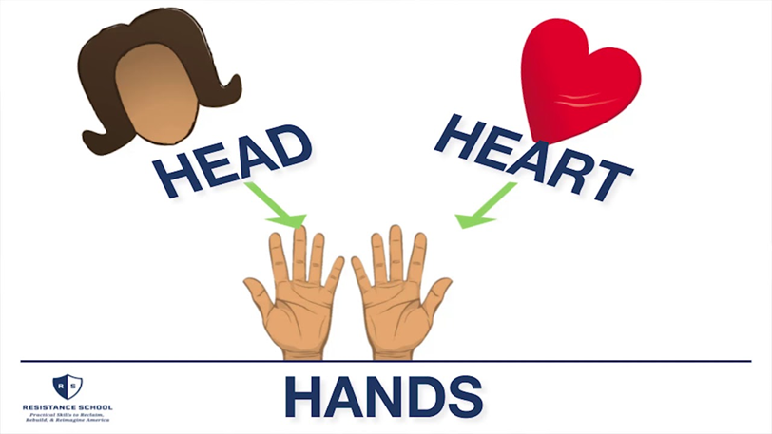
hoofd - hand - hart

Slide 9
emoties
remmende emoties
activerende emoties

Slide 11
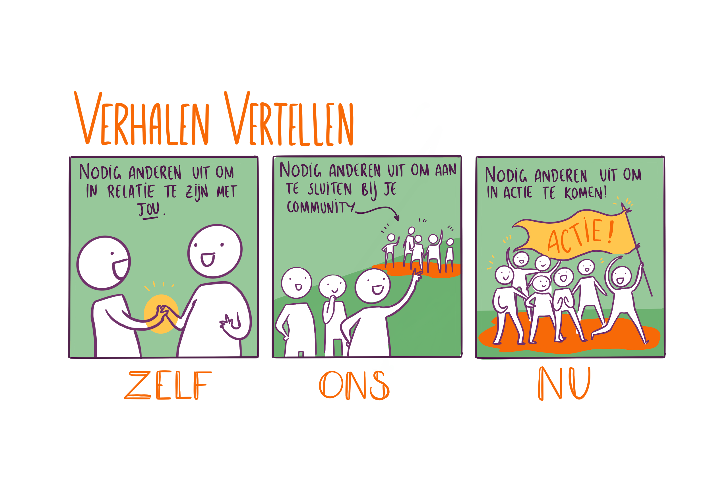

Slide 12
waar moet een story of self aan voldoen?
Maximaal 2 minuten (om jezelf te dwingen tot de kern te komen)
Jij bent de hoofdrolspeler in dit verhaal. Het moet dus iets van jezelf laten zien.
Zorg dat het een concrete beschrijving is. Neem de andere persoon mee in jouw verhaal

Slide 13
aan de slag

Slide 14
coachen
verhaal + coaching van Georgette & Eva

Slide 15
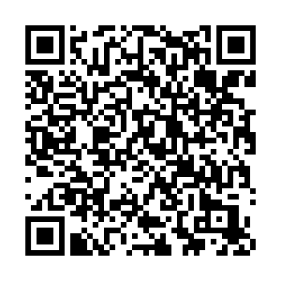
afronden
Evaluatie invullen
Bewaar je verhaal goed
Ga verder met je organizer werken aan je verhaal
Na de actieweek gaan we hier nog een sessie voor faciliteren

Slide 16
LUNCH!

Slide 17
titel
A.
B.
C.

Slide 18
titel
A.
B.
C.

Slide 19
titel
A.
B.
C.

Slide 20
titel
A.
B.
C.

Slide 21
titel
A.
B.
C.

Slide 22
titel
A.
B.
C.

Slide 23
titel
A.
B.
C.

